Slide 1
Samsung Innovation Campus

Slide 2
Teo-Bot
C-43

Slide 3
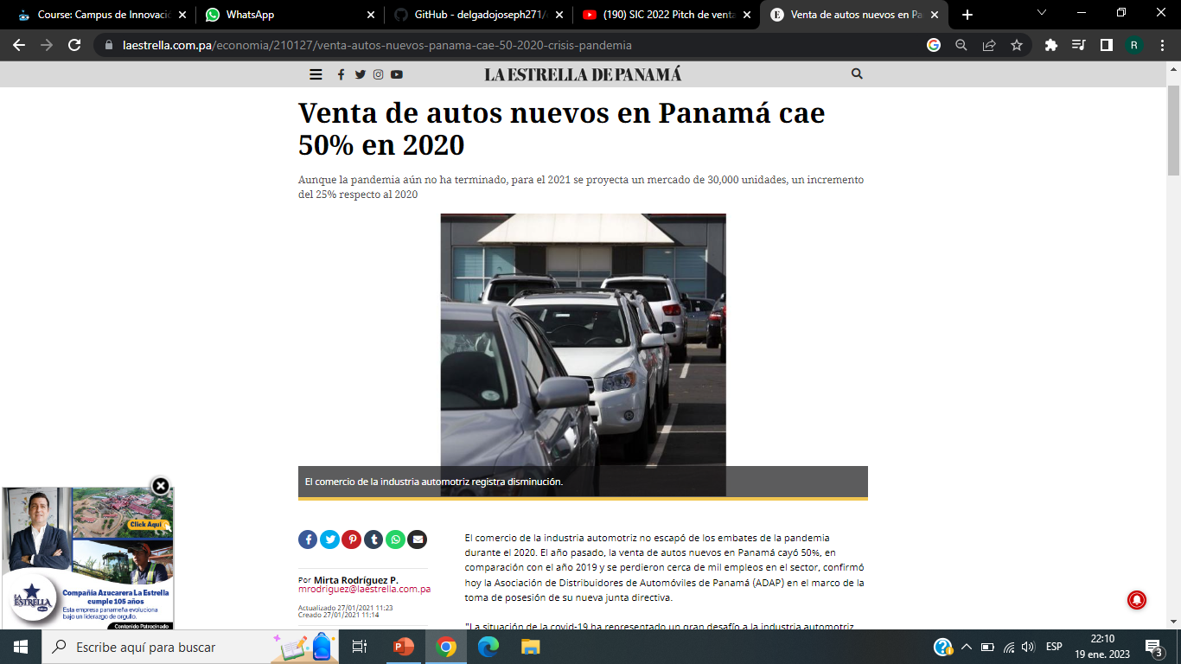
Baja Ventas de autos Post-Pandemia en Panamá
El Problema
Please edit project name and page number in slide master
1. Fuente: La Estrella de Panamá.

Slide 4









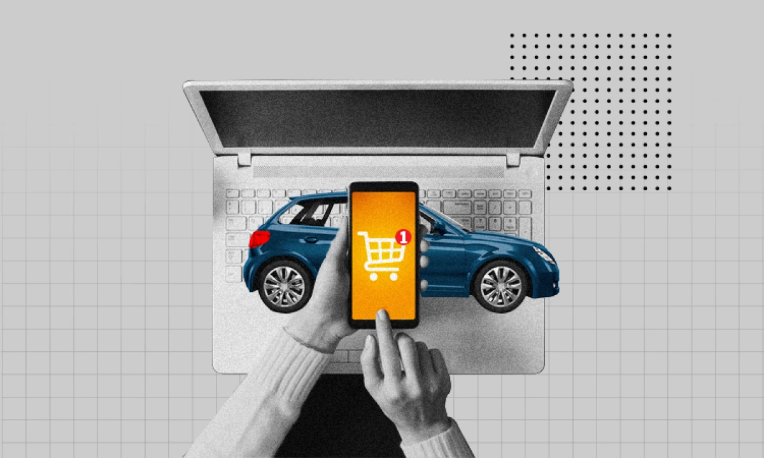
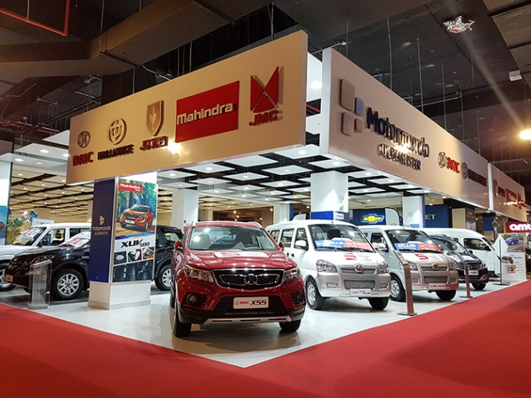
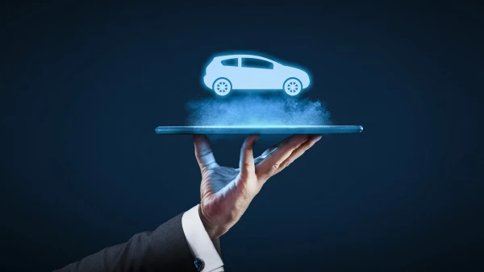
Ecosistema de TEO
La Solución
Modelo Tradicional
Modelo TEO
Ir a la empresa de venta
Empresa paga de 5k a 10k
Cotizar desde donde te encuentres
Personal
Calificado
Mayor Perdida de tiempo
Cotizacion en menor tiempo posible
Ahorro del pago al personal y aumento en sus coizaciones
Modelo chatbot y personal no calificado

Slide 5


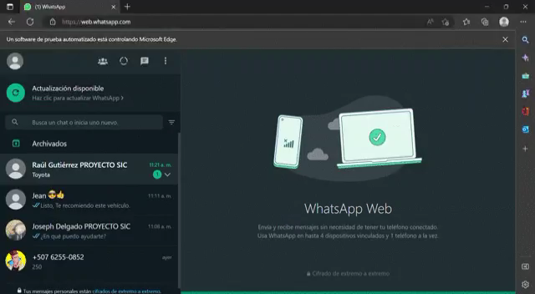

Producto
Teo:un software que simula una conversación real con una persona, gracias a una interfaz que se construye con palabras clave y se basa en interacciones que se repiten entre usuarios y marcas en mensajeros como WhatsApp

Slide 6



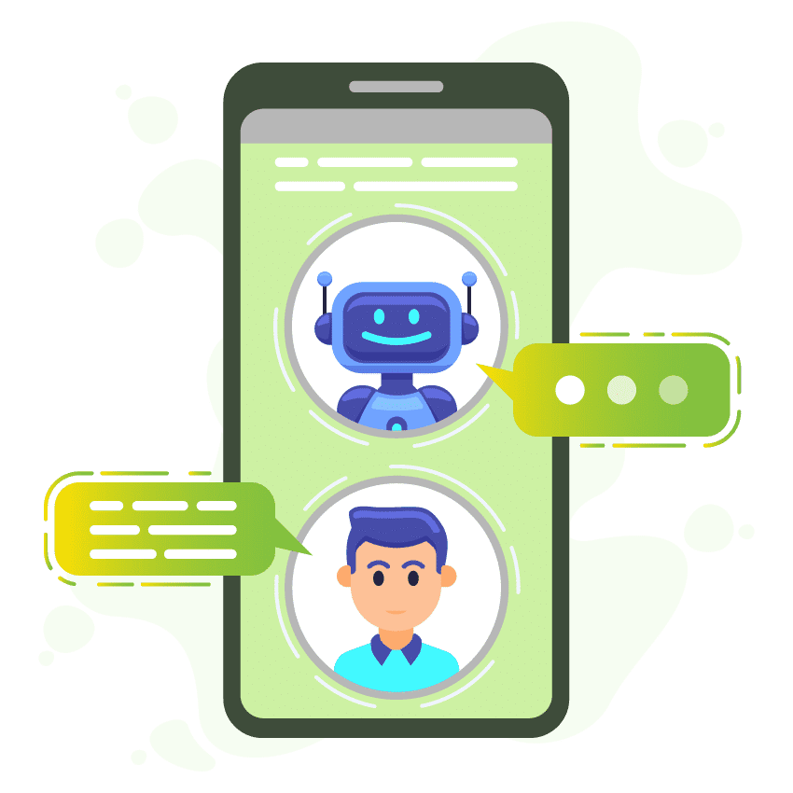
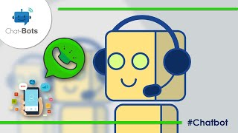
Membresias
Modelo de Negocio

Slide 7
Suscripción Mensual
Modelo de Negocio
Precio | $30 al mes | $75 al mes | $149 al mes | $199 al mes | $249 al mes | $449 al mes | $749 al mes | $999 al mes
Límite de mensajes | 10,000 | 25,000 | 50,000 | 75,000 | 100,000 | 250,000 | 500,000 | 1,000,000
Coste por mensaje | $0.0030 | $0.0030 | $0.0030 | $0.0027 | $0.0025 | $0.0018 | $0.0015 | $0.0010

Slide 8

Panamá
Mercado
Ventas de Autos en Panamá
Anuales | 25000 a 35000 autos anuales post-pandemia
Mensuales | 2000 a 4000 autos mensuales
1. Fuente: La Estrella de Panamá.
2. Venta de autos duplica al año anterior, un incremento de 98% comparado con 2020

Slide 9



Blue Ocean strategy
Competencia
Tier4
Tier3
Tier1- Empresas Sin Chatbot
Tier2- Empresas sin chatbots ,pero con personal
Tier3-Empresas con chatbots
Tier4-Empresas dedicadas a los chatbots
Tier2
Tier1

Slide 10


Asking Investment
Para desarrollar un chatbot es necesario:
Sin inteligencia Artificial | De 1k a 2k
Con inteligencia artificial y aprendizaje automatizado | De 2.5k a 5k

Slide 11


Uso de Fondos
Extender nuestro proyecto a Latinoamérica
Usar contenidos en ingles-español

Slide 12






Milestones
2023 2023 2024 2024 2025 2026
enero junio enero junio enero

Slide 13
TEAM
Coordinación
Desarrollo
Joseph Delgado
Coordinador de proyecto
Joseph Delgado
Coordinador de proyecto
Jean Rodriguez
Programador
Ventas
Raul Gutierrez
promocionar el proyecto

Slide 14
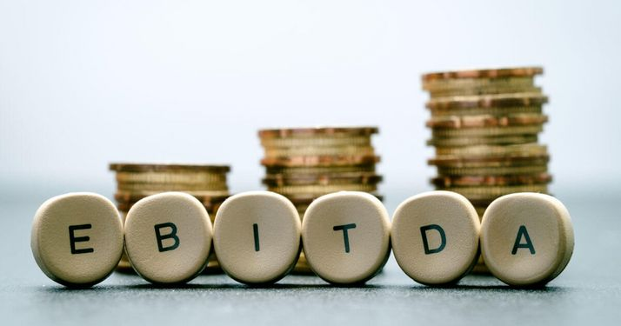

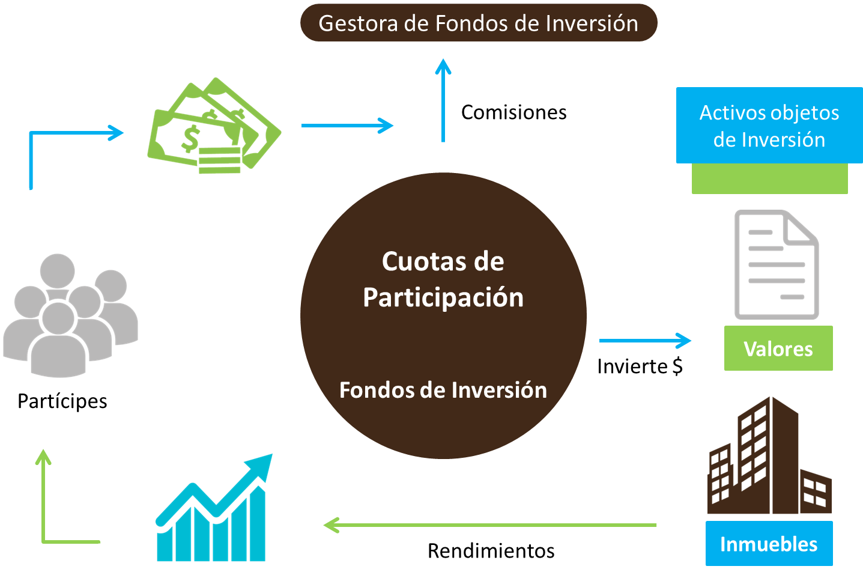
Exit

